Slide 1
융합캡스톤 진행상황 iSW_AI
(정은주,장채은,최은실)

Slide 2
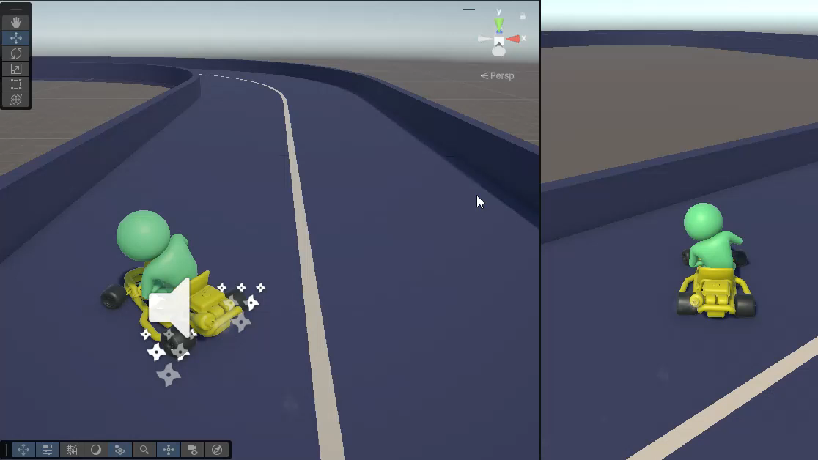
강화학습 시도
강화학습결과 벽에 자꾸 부딪힘

Slide 3

강화학습 시도
강화학습중인 화면
조향만 움직임

Slide 4
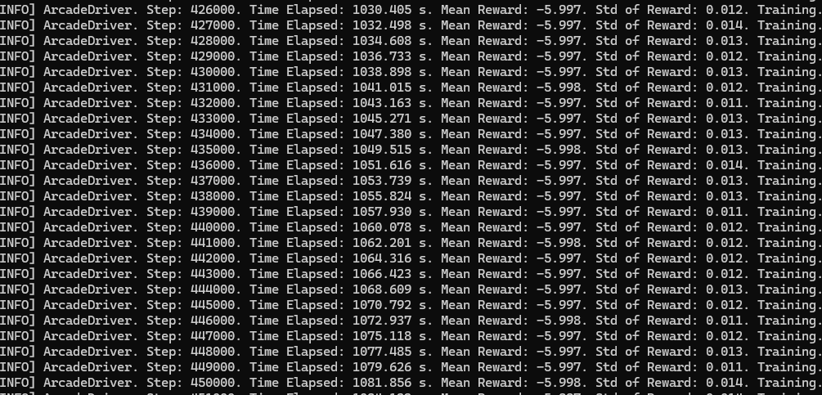
강화학습 시도
Reward가 계속 음수가 됨

Slide 5
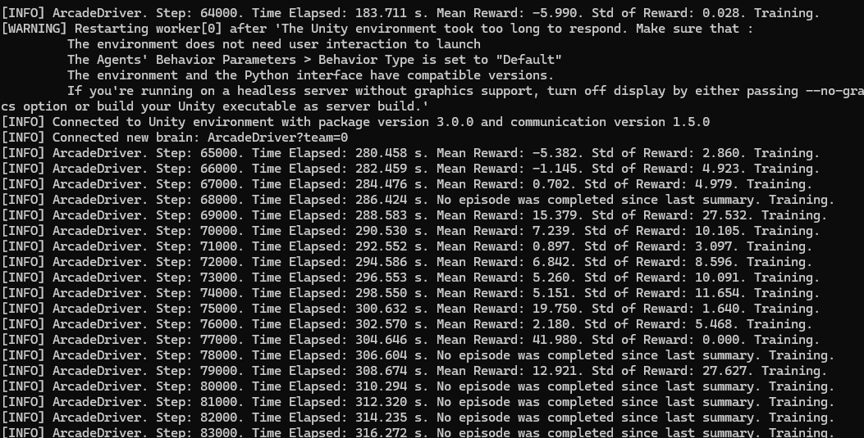
강화학습 시도
딱 한 번 rewar가 양수가 된적이 있지만 중간에 유니티 강화학습 연결이 멈춤 다시 연결돼서 강화학습을 진행했을 때 양수가 됨 근데 학습량을
너무 많이 잡아서(백만번) 다시 성능이 낮아짐

Slide 6
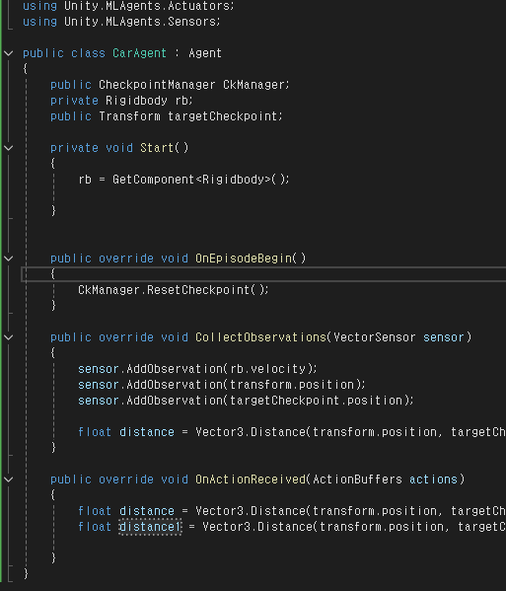
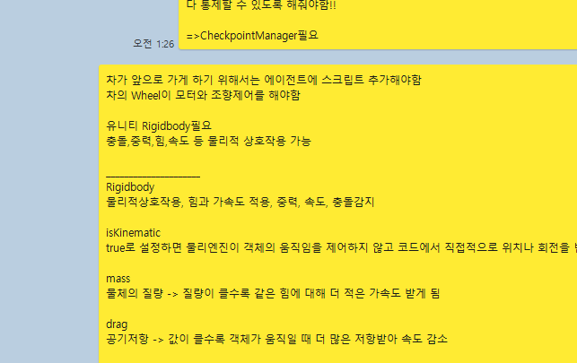
목요일,금요일 계획
스크립트 완성 시키기 강화학습을 위한 스크립트들을 새로 만드는 중이어서 스크립트 완성에 집중

Slide 7
토요일 계획
완성 후 에이전트에 적용시켜보고 오류 수정해서 강화학습 성공시키기

Slide 8
일요일 계획
강화학습 오류 수정
실제 사용할 맵에 강화학습 적용시키기

